Slide 1


Реализация муниципальных программ энергосбережения в Республике Татарстан
в условиях ограниченных бюджетных средств
Шафигуллин Рустэм Гаптель-Ахатович
нач. отд. ГАУ «Центр энергосберегающих технологий Республики Татарстан РТ при Кабинете Министров Республики Татарстан»
Уфа 2016

Slide 2
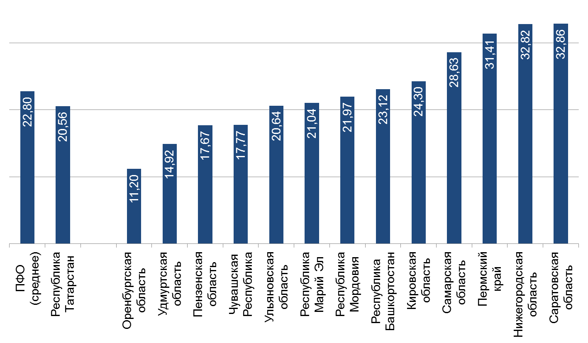
Индикатор энергоемкости валового регионального продукта
по субъектам Приволжского Федерального округа Российской Федерации (кг у.т./тыс.рублей)
Примечание: по данным региональных программ энергосбережения

Slide 3
Повышение энергоэффективности бюджетной сферы Республики Татарстан
Технически и экономически доступный потенциал энергосбережения государственных и муниципальных учреждений Республики Татарстан оценивается в 600 млн. рублей в год.

Slide 4
Показатели энергоэффективности муниципальных образований Республики Татарстан (бюджетная сфера)
Удельное потребление энергетических ресурсов и воды | 2015 г. | 2014 г. | %
отопление, т.у.т./кв.м. | 0,0255 | 0,0277 | 92,1
вода, куб.м./чел. | 1,655 | 1,691 | 97,9
электро, кВт∙ч/кв.м. | 29,3 | 29,8 | 98,6
Оснащенность приборами учета (ПУ) и узлами регулирования (УР) |  | %, на 01.01.2016
теплоэнергия | ПУ | 78,4
 | УР | 73,8
газ | ПУ | 99,0
горячая вода | ПУ | 93,0
холодная вода | ПУ | 90,4
электроэнергия | ПУ | 98,2

Slide 5
Рейтинг энергоэффективности в разрезе муниципальных образований Республики Татарстан (бюджетная сфера)
Группа 1. Муниципальные районы с центром-городом республиканского значения
Место | Наименование муниципального района (городского округа) | Удельный расход энергетических ресурсов и воды за 2015 г. |  |  | Оснащенность приборами учета (ПУ) и узлами регулирования (УР) по состоянию на 01.01.2016, %
 |  | вода, куб.м./чел. | отопление, т.у.т./кв.м. | электро, кВт∙ч/кв..м. | ПУ ТЭ | УР ТЭ | ПУ ПГ | ПУ ГВС | ПУ ХВС | ПУ ЭЭ
 | Татарстан | 1,655 | 0,0255 | 29,6 | 78,4 | 73,8 | 99,0 | 93,0 | 90,4 | 98,2
 | Средний по гр. 1 | 1,816 | 0,0241 | 30,5 | 88,6 | 87,6 | 95,4 | 93,5 | 96,5 | 98,5
1 | Лениногорский | 1,327 | 0,0234 | 18,4 | 95,4 | х | 100,0 | 100,0 | 100,0 | 98,4
2 | Нижнекамский | 2,546 | 0,0214 | 22,8 | 93,2 | 100,0 | 100,0 | 100,0 | 100,0 | 99,7
3 | Нурлатский | 0,856 | 0,0265 | 22,9 | 53,8 | 77,9 | 100,0 | х | 100,0 | 100,0
4 | г. Казань | 1,854 | 0,0253 | 40,5 | 100,0 | 100,0 | 83,3 | 100,0 | 100,0 | 100,0
5 | Азнакаевский | 1,663 | 0,0305 | 22,5 | 100,0 | 37,0 | 100,0 | 100,0 | 100,0 | 100,0
6 | Альметьевский | 1,221 | 0,0213 | 31,9 | 100,0 | 100,0 | 100,0 | 100,0 | 100,0 | 100,0
7 | г. Наб. Челны | 2,067 | 0,0193 | 24,7 | 100,0 | 98,3 | 100,0 | 100,0 | 99,7 | 100,0
8 | Заинский | 1,258 | 0,0387 | 34,7 | 68,9 | 95,7 | 100,0 | 95,8 | 66,3 | 94,0
9 | Буинский | 1,163 | 0,0306 | 27,2 | 90,4 | 75,0 | 86,6 | 50,0 | 92,5 | 89,5
10 | Бугульминский | 1,941 | 0,0225 | 23,8 | 61,9 | 47,1 | 100,0 | 35,7 | 100,0 | 100,0
11 | Бавлинский | 1,680 | 0,0242 | 37,3 | 47,2 | 43,5 | 96,8 | 87,5 | 100,0 | 94,1
11 | Чистопольский | 1,037 | 0,0257 | 30,1 | 54,9 | 27,3 | 96,6 | 57,9 | 100,0 | 93,6
13 | Зеленодольский | 1,730 | 0,0298 | 31,4 | 64,2 | 45,3 | 98,4 | 77,3 | 74,8 | 94,6
14 | Елабужский | 1,553 | 0,0270 | 31,9 | 89,7 | 75,0 | 81,3 | 93,5 | 97,9 | 100,0

Slide 6
Рейтинг энергоэффективности в разрезе муниципальных образований Республики Татарстан (бюджетная сфера)
Группа 2. Муниципальные районы с городским и сельским населением
Место | Наименование муниципального района (городского округа) | Удельный расход энергетических ресурсов и воды за 2015 г. |  |  | Оснащенность приборами учета (ПУ) и узлами регулирования (УР) по состоянию на 01.01.2016, %
 |  | вода, куб.м./чел. | отопление, т.у.т./кв.м. | электро, кВт∙ч/кв..м. | ПУ ТЭ | УР ТЭ | ПУ ПГ | ПУ ГВС | ПУ ХВС | ПУ ЭЭ
 | Татарстан | 1,655 | 0,0255 | 29,6 | 78,4 | 73,8 | 99,0 | 93,0 | 90,4 | 98,2
 | Средний по гр. 2 | 1,096 | 0,0265 | 26,4 | 45,4 | 31,5 | 99,9 | 83,8 | 89,1 | 96,8
1 | Р.Слободский | 0,435 | 0,0301 | 33,3 | 100,0 | 100,0 | 100,0 | х | 100,0 | 100,0
2 | Аксубаевский | 0,700 | 0,0292 | 21,5 | 100,0 | х | 98,6 | х | 95,7 | 93,0
3 | Арский | 1,044 | 0,0305 | 22,8 | 100,0 | 100,0 | 100,0 | х | 100,0 | 100,0
4 | Сабинский | 1,452 | 0,0270 | 36,0 | 100,0 | 100,0 | 100,0 | х | 100,0 | 100,0
5 | Алексеевский | 1,086 | 0,0389 | 26,8 | 50,0 | 100,0 | 100,0 | х | 90,2 | 100,0
6 | Агрызский | 1,006 | 0,0190 | 24,5 | 58,8 | 62,5 | 100,0 | 50,0 | 46,7 | 100,0
7 | Спасский | 1,152 | 0,0244 | 27,3 | 42,9 | 42,9 | 100,0 | х | 70,4 | 100,0
8 | Ютазинский | 0,836 | 0,0374 | 15,3 | 100,0 | 100,0 | х | 100,0 | 100,0 | 100,0
9 | Кукморский | 0,676 | 0,0165 | 20,5 | 17,1 | 17,1 | 100,0 | х | 100,0 | 100,0
10 | Мамадышский | 0,728 | 0,0216 | 23,6 | 89,5 | 89,5 | 100,0 | х | 100,0 | 100,0
11 | Тетюшский | 0,574 | 0,0265 | 35,3 | 65,8 | Х | 100,0 | х | 100,0 | 100,0
12 | Сармановский | 1,640 | 0,0284 | 28,8 | 90,5 | 57,1 | 100,0 | 100,0 | 47,9 | 100,0
13 | Апастовский | 0,745 | 0,0378 | 33,4 | х | х | 100,0 | х | 100,0 | 100,0
14 | Балтасинский | 1,285 | 0,0253 | 15,8 | 17,1 | 17,1 | 100,0 | х | 100,0 | 100,0
15 | Менделеевский | 1,678 | 0,0247 | 37,8 | 41,7 | 34,5 | х | 78,8 | 87,7 | 80,6
16 | Лаишевский | 1,423 | 0,0298 | 29,8 | 92,5 | 50,0 | 100,0 | х | 100,0 | 97,2
17 | Мензелинский | 1,821 | 0,0385 | 37,7 | 6,6 | 21,1 | х | х | 31,8 | 80,9
18 | К.Устьинский | 1,656 | 0,0243 | 21,3 | 60,0 | 7,1 | 100,0 | х | 70,4 | 100,0

Slide 7
Рейтинг энергоэффективности в разрезе муниципальных образований Республики Татарстан (бюджетная сфера)
Группа 3. Муниципальные районы только с сельским населением
Место | Наименование муниципального района (городского округа) | Удельный расход энергетических ресурсов и воды за 2015 г. |  |  | Оснащенность приборами учета (ПУ) и узлами регулирования (УР) по состоянию на 01.01.2016, %
 |  | вода, куб.м./чел. | отопление, т.у.т./кв.м. | электро, кВт∙ч/кв..м. | ПУ ТЭ | УР ТЭ | ПУ ПГ | ПУ ГВС | ПУ ХВС | ПУ ЭЭ
 | Татарстан | 1,655 | 0,0255 | 29,6 | 78,4 | 73,8 | 99,0 | 93,0 | 90,4 | 98,2
 | Средний по гр. 3 | 1,117 | 0,0323 | 28,3 | 70,6 | 60,8 | 99,9 | 100,0 | 69,7 | 99,6
1 | Актанышский | 0,992 | 0,0360 | 25,1 | 100,0 | 100,0 | 100,0 | х | 100,0 | 98,3
2 | Дрожжановский | 0,410 | 0,0427 | 33,4 | 16,7 | х | 100,0 | х | 100,0 | 100,0
3 | Муслюмовский | 0,656 | 0,0183 | 13,5 | 100,0 | 100,0 | 100,0 | х | 100,0 | 100,0
4 | Черемшанский | 1,545 | 0,0249 | 37,4 | 91,7 | х | 100,0 | х | 45,7 | 100,0
5 | Тукаевский | 0,814 | 0,0279 | 31,6 | 100,0 | х | 100,0 | 100,0 | 89,3 | 100,0
6 | Кайбицкий | 1,177 | 0,0311 | 24,8 | 100,0 | х | 100,0 | х | 14,3 | 100,0
7 | Новошешминский | 1,794 | 0,0310 | 25,7 | 100,0 | 100,0 | 100,0 | х | 96,2 | 100,0
8 | Пестречинский | 1,068 | 0,0477 | 27,5 | 100,0 | 100,0 | 100,0 | х | 97,6 | 100,0
9 | Верхнеуслонский | 1,038 | 0,0332 | 36,8 | 46,2 | 100,0 | 100,0 | х | 79,2 | 100,0
10 | Атнинский | 0,511 | 0,0379 | 15,8 | 58,3 | 100,0 | 100,0 | х | 33,3 | 100,0
11 | Алькеевский | 0,955 | 0,0303 | 14,2 | х | х | 100,0 | х | 6,8 | 100,0
11 | Высокогорский | 1,806 | 0,0386 | 45,9 | 83,3 | х | 100,0 | х | 80,0 | 100,0
13 | Тюлячинский | 1,554 | 0,0294 | 33,8 | 12,0 | 20,0 | 97,7 | х | 18,5 | 96,9

Slide 8
Рейтинг энергоэффективности отраслевых министерств Республики Татарстан (бюджетная сфера)
Наименование министерства | кол-во учреждений | итоговый ранг | оценка | Удельное потребление энергетических ресурсов и воды
 |  |  |  | отопление (газ и тепло), т.у.т./кв.м. |  | % | вода (ГВС+ХВС), куб.м./чел. |  | % | электро, кВт∙ч/кв.м. |  | %
 |  |  |  | 2014 г. | 2015 г. |  | 2014 г. | 2015 г. |  | 2014 г. | 2015 г.
Ср. показатель |  |  |  | 0,0288 | 0,0268 | 93,2 | 49,98 | 48,21 | 96,5 | 44,5 | 44,2 | 99,4
Минкульт РТ | 62 | 1 | 2,0 | 0,0234 | 0,0205 | 87,7 | 18,10 | 22,14 | 122,3 | 50,2 | 50,5 | 100,7
Минобр РТ | 156 | 2 | 2,7 | 0,0240 | 0,0224 | 93,2 | 66,00 | 64,03 | 97,0 | 25,4 | 24,5 | 96,5
Минтруд РТ | 175 | 3 | 3,0 | 0,0489 | 0,0375 | 76,7 | 42,73 | 40,21 | 94,1 | 46,9 | 45,5 | 97,0
Минздрав РТ | 150 | 4 | 3,7 | 0,0295 | 0,0289 | 97,8 | 50,02 | 48,03 | 96,0 | 51,2 | 51,4 | 100,4
Минспорт РТ | 20 | 5 | 3,7 | 0,0206 | 0,0200 | 97,4 | 77,16 | 71,70 | 92,9 | 81,6 | 80,3 | 98,5
Наименование министерства | кол-во учреждений | итоговый ранг | оценка | Оснащенность приборами учета и узлами регулирования по состоянию на 01.01.2016
 |  |  |  | ПУ ТЭ | УР ТЭ | ПУ ПГ | ПУ ГВС | ПУ ХВС | ПУ ЭЭ
 |  |  |  | % | % | % | % | % | %
Ср. показатель |  |  |  | 86,1 | 79,2 | 96,7 | 93,2 | 94,2 | 97,5
Минспорт РТ | 20 | 1 | 1,0 | 100,0 | 100,0 | 100,0 | 100,0 | 100,0 | 100,0
Минздрав РТ | 150 | 2 | 2,0 | 92,4 | 86,0 | 98,6 | 96,6 | 97,9 | 100,0
Минтруд РТ | 175 | 3 | 2,8 | 91,8 | 87,0 | 95,9 | 90,2 | 93,4 | 95,7
Минкульт РТ | 62 | 4 | 3,5 | 75,8 | 70,2 | 100,0 | 78,9 | 84,2 | 96,4
Минобр РТ | 156 | 5 | 4,3 | 75,2 | 63,7 | 85,1 | 85,4 | 86,7 | 87,9

Slide 9
Программно-целевое управление комплексными региональными программами энергосбережения и повышения энергоэффективности
ГП «Энергосбережение и повышение энергетической эффективности в РТ на 2014 – 2020 годы»
ОТРАСЛЬ
ТРАНСПОРТ
СЕЛЬСКОЕ ХОЗЯЙСТВО
ЖКХ
ЗДРАВООХРАНЕНИЕ
ГОСПРОГРАММА
«Развитие
транспортной системы РТ на 2014 – 2020 годы»
«Развитие сельского хозяйства и регулирование рынков сельскохозяйственной продукции, сырья и продовольствия в РТ
на 2013 – 2020 годы»
«Обеспечение качественным жильем и услугами жилищно-коммунального хозяйства населения на 2014 – 2020 годы»
«Развитие здравоохранения РТ до 2020 года»
ОТРАСЛЬ
ОБРАЗОВАНИЕ
СОЦ. СФЕРА
КУЛЬТУРА
СПОРТ
ГОСПРОГРАММА
«Развитие образования и науки РТ на 2014 – 2020 годы»
«Социальная поддержка граждан РТ на 2014 – 2020 годы»
«Развитие
культуры РТ на 2014 – 2020 годы»
«Развитие физической культуры, спорта,
туризма и реализации молодежной политики в РТ на 2014 – 2020 годы»

Slide 10
Энергосервис в бюджетной сфере Республики Татарстан
Действующие энергосервисные контракты:
Внедрение когенерирующей энергоустановки в ледовом дворце «Пестрецы-Арена» (Пестречинский район);
Модернизация систем уличного освещения населенных пунктов (Сабинский, Сармановский Чистопольский муниципальные районы).
Абзац 3 статьи 72 Федерального закона от 31 июля 1998 года № 145-ФЗ
«Бюджетный кодекс Российской Федерации»:
«Государственные или муниципальные заказчики вправе заключать государственные или муниципальные энергосервисные договоры (контракты), в которых цена определена как процент стоимости сэкономленных энергетических ресурсов, на срок, превышающий срок действия утвержденных лимитов бюджетных обязательств. Расходы на оплату таких договоров (контрактов) планируются и осуществляются в составе расходов на оплату соответствующих энергетических ресурсов (услуг на их доставку).»

Slide 11
СПАСИБО ЗА ВНИМАНИЕ!

